Slide 1
逻辑结构（Logical Structure）
逻辑结构是指数据元素之间的内在关系（The intrinsic relations between data elements）。
根据数据元素之间关系的不同特性，数据结构被抽象为四类逻辑结构：
线性结构（linear structure）
树形结构（tree）
图状结构 （graph）
集合结构（set）

Slide 2
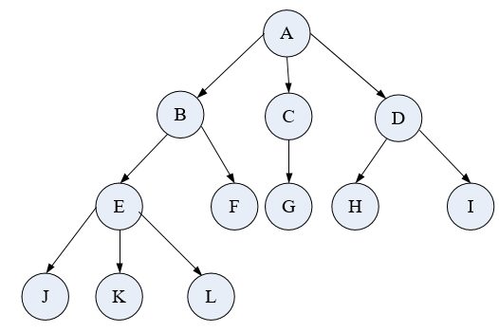
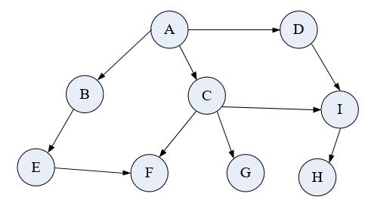
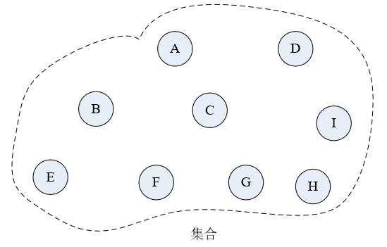
逻辑结构（Logical Structure）
线性结构(一对一)
树形结构(一对多)
图状结构(多对多)
集合(松散)
逻辑结构示意图
Notes:
圆圈代表数据元素
带箭头的边表示关系

Slide 3

什么是线性结构
线性结构是n（n≥0）个数据元素构成的有限序列。
当n=0，表长为0，表中没有元素，称为空线性表，简称空表；
当n>0，非空表，记为：L=(a₁,a₂,…a_{i}…a_{n})或L=(a₀,a₁,a₂,…a_{i}…a_{n-1})。
每个元素有一个固定的位序号，如元素a₁的位序号是1，a_{i}的位序号是i；
数据元素唯一的前驱和后继。

Slide 4
线性结构分类
按操作方法不同
普通线性表
栈
队列
双端队列
优先队列
按数据元素类型不同
字符串

Slide 5
v
第三章 栈和队列
3-1 栈的概念和性质

Slide 6
栈的定义及操作特性
栈的抽象数据类型定义
顺序栈的类定义
顺序栈的实现
链栈的类定义
链栈的实现

Slide 7
关于栈结构
什么是栈？在逻辑上有什么特点？在操作上有什么特性？
如何存储栈结构？
在不同的存储结构上，如何实现插入、删除、查找等基本操作？
在不同的存储结构上，基本操作的时空性能如何？

Slide 8


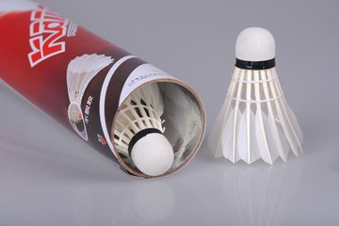
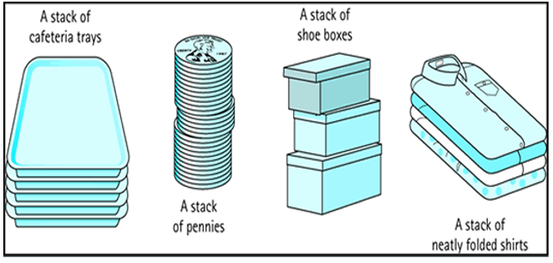
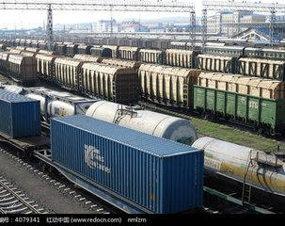
随处可见的栈结构

Slide 9
栈的概念
操作受限的线性表，从逻辑结构角度来看与普通的线性表没有不同，因此可将栈定义为n（n≥0）个数据元素构成的有限序列，n=0时，称为空栈。栈非空时可记为S=(a₁, a₂, …, a_{i}, …, a_{n})，其中每个元素有一个固定的位序号。
特殊性在于其操作受到了限制，只允许在序列的尾端进行插入和删除，而不像普通线性表一样可以在任意合法位置进行插入和删除。
栈中允许插入、删除的这一端称为栈顶，另一端为固定端，称为栈底。
元素的插入称为入栈或进栈(push)，元素的删除称为出栈或退栈(pop)。
栈的操作特点是最后入栈的元素第一个出栈，即满足“后进先出（Last In First Out，简称LIFO）”的原则。

Slide 10
栈的定义（Specification）
A stack is a list in which all insertions and deletions of entries are made at one end, called the top of the stack. The last entry which is inserted is the first one that will be removed . Empty stack means the stack has no item.
methods
push（入栈） pop（出栈） empty(判空) top(取栈顶元素) size init
Important property : Last in , first out ---LIFO

Slide 11
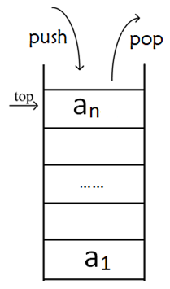
图示
可以用一个来开口向上的容器表示一个栈，对这个容器，用户可见的位置只有栈顶位置，只能在此位置进行插入和删除操作。
栈的插入和删除一般分别被称为push和pop操作。
栈顶
栈底
栈结构示意图

Slide 12

单选题
5分
已知一个栈的入栈序列是A、B、C、D，进栈过程中可以出栈，则不可能的出栈序列为（ ）。
A
ACDB
B
ABCD
C
DCAB
D
BCAD
提交

Slide 13
栈的抽象数据类型ADT
T类型元素构成的栈是由T类型元素构成的有限序列，并且具有以下基本操作：
（1）创建一个空栈（init）
（2）判断栈是否为空(empty)
（3）求栈的长度，即栈中元素个数(len)
（4）入栈一个元素(push)
（5）出栈一个元素(pop)
（6）读取栈顶元素(get_top)

Slide 14
问题
C++中有没有栈类？
C++ STL 标准模板库中，提供了栈类stack

Slide 15
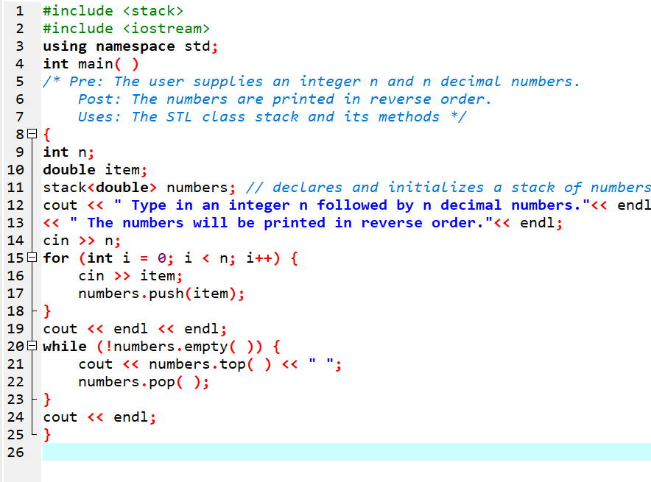
举例

Slide 16
栈的实现
顺序栈
自己实现顺序栈
链栈
STL中的stack？
默认是deque
可选实现 vector,list

Slide 17
栈的顺序存储

Slide 18
Stack类数据成员
如何存储栈中元素?
栈顶
定长数组
栈只占用了数组中的部分空间
多少个空间→ 栈顶位置

Slide 19
顺序栈的存储方法
顺序栈：栈的顺序存储结构
什么是顺序存储？
0 1 2 3 4 5 6 7 8
a b c
top
如何改造数组实现栈的顺序存储呢？
如何表示栈底：用数组的一端作为栈底
如何表示栈顶：设变量top存储栈顶元素所在的下标

Slide 20
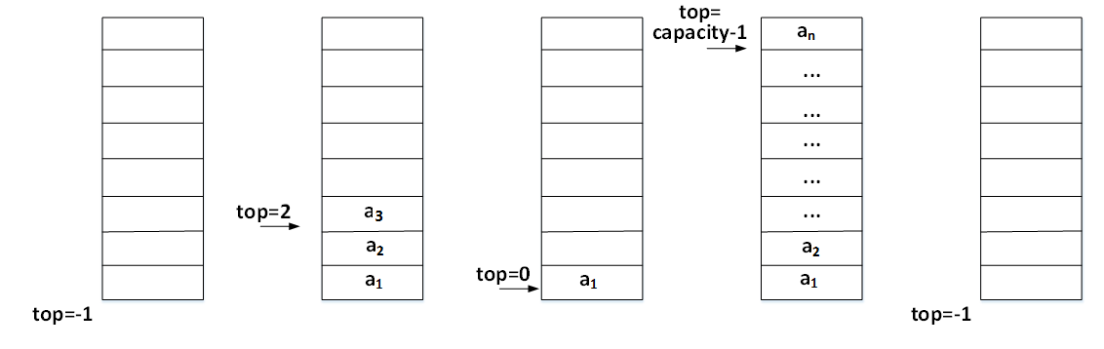
举例
top=
StackSize-1
(a) 空栈 (b) 入栈 (c) 出栈 (d) 栈满 (e) 空栈
顺序结构，可能发生上溢出与下溢出

Slide 21
顺序栈的类定义
const int StackSize = 10;
template <typename DataType>
class SeqStack
{
public:
SeqStack( );
~SeqStack( );
void Push( DataType x);
DataType Pop( );
DataType GetTop( );
int Empty( );
private:
DataType data[StackSize];
int top;
};
栈的抽象数据类型定义？
InitStack：栈的初始化
DestroyStack ：栈的销毁
Push：入栈
Pop：出栈
GetTop：取栈顶元素
Empty：判空

Slide 22
入栈操作
0 1 2 … StackSize-1
x
入栈的函数原型是什么？
a b c
Push
输入：元素值x
功能：在栈顶插入一个元素 x
输出：如果插入成功，栈顶增加了一个元素；否则返回失败信息
top
算法描述：
void SeqStack<DataType> :: Push(DataType x)
{
if (top == StackSize - 1) throw "上溢";
data[++top] = x;
}
栈满：top=StackSize-1
时间复杂度？

Slide 23
出栈操作
0 1 2 … StackSize-1
出栈的函数原型是什么？
a b c
Pop
输入：无
功能：删除栈顶元素
输出：如果删除成功，返回被删元素值；否则返回失败信息
栈空：top=-1
top
算法描述：
DataType SeqStack<DataType> :: Pop( )
{
DataType x;
if (top == -1) throw "下溢";
x = data[top--];
return x;
}
取栈顶元素的实现？

Slide 24
判空操作
0 1 2 … StackSize-1
判空的函数原型是什么？
a b c
Empty
输入：无
功能：判断栈是否为空
输出：如果栈为空，返回 1；否则，返回 0
top
栈空：top=-1
算法描述：
int SeqStack<DataType> :: Empty( )
{
if (top == -1) return 1;
else return 0;
}

Slide 25
单选题
5分
1. 对于顺序栈，在栈满的情况下不能做进栈操作，否则将产生上溢，因此对于入栈操作首先要判断是否栈满。
A
正确
B
错误
提交

Slide 26
单选题
5分
2. 栈结构只允许在栈顶进行存取操作，所有基本操作的时间复杂度均是O(1)。
A
正确
B
错误
提交

Slide 27
单选题
5分
3. 三个元素按a、b、c的次序进栈，且每个元素只允许进一次栈，则出栈序列一定是abc。
A
正确
B
错误
提交

Slide 28
单选题
5分
4. 在顺序栈的类定义中，成员变量top是指针类型。
A
正确
B
错误
提交

Slide 29
单选题
5分
5. 设top表示栈顶元素所在下标，顺序栈的栈空条件是（ ）。
A
top == 0
B
top == -1
C
top == StackSize
D
top == StackSize-1
提交

Slide 30
单选题
5分
6. 设top表示栈顶元素所在下标，顺序栈的栈满条件是（ ）。
A
top == 0
B
top == -1
C
top == StackSize
D
top ==StackSize-1
提交

Slide 31
栈的链式存储

Slide 32
线性表的链式存储表示 — 单链表
L=(a₁, a₂, …, a_{i}, …, a_{n})，
head
a₁
a₂
a_{n}
head指针代表整个链表，代表整个线性表

Slide 33
栈的链式存储表示 — 链式栈
S=(a₁, a₂, …, a_{i}, …, a_{n})，
栈底
栈顶
bottom
a₁
a₂
a_{n}
栈顶
栈底
top
√
a_{n}
a_{n-1}
a₁
栈顶指针top代表整个链栈

Slide 34
单链表的结点
data | next
template <typename DataType>
struct Node
{
DataType data;
Node<DataType> *next;
};

Slide 35
链栈的类定义
top
a_{n}
a_{n-1}
a₁
template <typename DataType>
class LinkStack
{
public:
LinkStack( );
~LinkStack( );
void Push(DataType x);
DataType Pop( );
DataType GetTop( );
int Empty( );
private:
Node<DataType> *top;
};
InitStack：栈的初始化
DestroyStack ：栈的销毁
Push：入栈
Pop：出栈
GetTop：取栈顶元素
Empty：判空

Slide 36
入栈操作
入栈的函数原型是什么？
top
x
s
Push
输入：元素值 x
功能：在栈顶插入一个元素 x
输出：如果插入成功，栈顶增加了一个元素；否则返回失败信息
top
a_{n}
a_{n-1}
void LinkStack<DataType> :: Push(DataType x)
{
Node<DataType> *s = nullptr;
s = new Node<DataType>; s->data = x;
s->next = top; top = s;
}
算法描述：
a₁
∧
链栈的入栈操作不用判断是否栈满

Slide 37
出栈操作
出栈的函数原型是什么？
空栈
top = nullptr
Pop
输入：无
功能：删除栈顶元素
输出：如果删除成功，返回被删元素值；否则返回失败信息
top
a_{n}
a_{n-1}
算法描述：
DataType LinkStack<DataType> :: Pop( )
{
if (top==nullptr) throw “underflow”
Node<DataType> *p =top;
top=top->next;
x=p->data;
delete p;
return x;
}
a₁
∧
取栈顶元素的实现？

Slide 38
析构函数
栈销毁的函数原型是什么？
DestroyStack
输入：无
功能：销毁栈，释放栈所占用的存储空间
输出：无
top
a_{n}
p
top
a_{n-1}
LinkStack<DataType> :: ~LinkStack( )
{
Node<DataType> *q = nullptr;
while (top != nullptr)
{
q = top;
top = top->next;
delete q;
}
}
算法描述：
a₁
∧

Slide 39
单选题
5分
7. 在顺序栈和链栈中，语句top--;实现将指针top指向当前栈顶元素的下一个元素。
A
正确
B
错误
提交

Slide 40
单选题
5分
8.Suppose we have implemented the Stack ADT as a singly-linked-list with head and tail pointers. Which of the following best describe the running times for the functions push and pop, assuming there are n items in the list, and that the bottom of the stack is at the head of the list?
A
O(1) for both functions.
B
O(n) for both functions.
C
O(1) for push and O(n) for pop.
D
O(n) for push and O(1) for pop.
提交

Slide 41
栈底
栈顶
head
tail
a₁
a₂
a_{n}

Slide 42
上溢出（overflow）与下溢出（underflow）
顺序结构，可能发生上溢出与下溢出
链式结构，可能发生下溢出

Slide 43
栈的应用

Slide 44
概述
栈作为一个容器，可以方便地保存和取用信息，因此常作为算法或程序里的辅助数据结构。
栈可用于逆置一组元素的次序，将一组元素依次全部存入一个栈，然后依次取出，就能得到反序的序列；
栈是任何需要用到后进先出的容器存取元素时的首选结构。

Slide 45
应用举例
数据逆置
进制转换
括号配对
表达式求值
函数调用与递归的实现
N皇后问题
迷宫求解

Slide 46
进制转换问题
【问题】 将十进制数转换为二进制数
【想法】 转换规则：除基取余，逆序排列
2
23
1
2
11
1
(23)₁₀ = (10111)₂
2
5
1
2
2
0
2
1
1
如何保存得到的余数，使之逆序？
0
用栈保存，从最后进栈的元素开始输出
在实际问题的处理过程中，有些数据具有后到先处理的特点

Slide 47
算法示例:将十进制正整数n转换成2进制输出。
void convert(int n) {
SeqStack<int> remstack;
while (n > 0) {
remstack.Push(n % 2);
n /= 2;
}
while (!remstack.Empty())
cout << remstack.Pop();
cout << endl;
}

Slide 48
算法示例:将十进制正整数n转换成base进制输出。
void convert(int n,int base) {
SeqStack<int> remstack;
string digits = "0123456789ABCDEF";
while (n > 0) {
remstack.Push(n % base);
n /= base;
}
while (!remstack.Empty())
cout << digits[remstack.Pop()];
}

Slide 49
算法示例:将十进制正整数n转换成base进制的对应字符串。
string convert2(int n, int base) {
string digits = "0123456789ABCDEF";
SeqStack<int> remstack;
while (n > 0) {
remstack.Push(n % base);
n = n / base;
}
string newString = "";
while (!remstack.Empty())
newString += digits[remstack.Pop()];
return newString;
}

Slide 50
栈的应用：表达式求值
一个表达式由操作数（operand）、运算符（operator，操作符）和界限符（ delimiter）组成。运算符和界限符常统称为算符。
算术运算、逻辑运算、关系运算等；
单目运算、双目运算；
表达式的三种形式：
中缀(infix)表示
<操作数A> <运算符> <操作数B>，即 A θ B；
后缀(postfix)表示 （逆波兰式）
<操作数A> <操作数B> <运算符>，即 A B θ ；
前缀(prefix)表示（波兰式）
<运算符> <操作数A> <操作数B>，即 θ A B；

Slide 51
中缀转换为后缀
a+b*(c-d)-e/f
a
b
c d -
*
+
e f /
-
(A+B)*D-E/(F+A*D)+C
AB+
D
*
E
F
AD*
+
/
-
C
+

Slide 52
中缀转换为前缀
a+b*(c-d)-e/f
-
+
a
*
b
-
c
d
/
e
f
(A+B)*D-E/(F+A*D)+C
+
-
*
+
A
B
D
/
E
+
F
*
A
D
C

Slide 53
表达式的不同形式
中缀表达式 a + b * ( c - d ) - e / f
后缀表达式 a b c d - * + e f / -
前缀表达式 - + a * b - c d / e f

Slide 54
结论
中缀表达式 a + b * ( c - d ) - e / f
后缀表达式 a b c d - * + e f / -
前缀表达式 - + a * b - c d / e f
3种表达式形式中，所有操作数顺序相同；
后缀表达式和前缀表达式中没有括号；
后缀表达式中操作符的次序即为运算次序；
计算机内部用后缀形式表示和处理表达式。
Notes:
Token最小词法单位

Slide 55
后缀表达式求值

Slide 56
后缀表达式求值算法
举例：读入后缀表达式：1 2 4 * + 5 -，计算结果为4。
算法思想：
从字符串中依次分离出操作数或运算符（或事先分离好后放在数组中）
如分离出的是操作数：
由于对该操作数执行的运算还未知，所以暂时将它存储在一个容器中；
如分离出的“+-*/”等运算符：
取出最近保存的两个数做相应运算，并将运算结果存储起来。
由于最近存储的操作数（或是最近存储的中间结果）是即将拿出来作运算的操作数，也即后存储的先取出来，即满足“后进先出”的原则，因此，操作数应存储在栈中。
整个后缀表达式读完，如栈的长度为1，则表达式合法，栈中元素为计算结果。

Slide 57


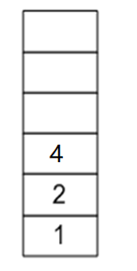
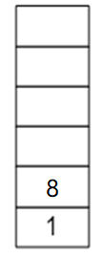

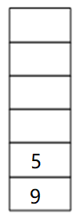

举例
1 2 4 * + 5 -
读入1
读入2
读入4
读入*
读入+
读入5
读入-

Slide 58
double postfix(string lst[], int n) {
SeqStack<double> st;
string operators = "+-*/";
int i = 0; double num;
while (i < n) {
string m = lst[i];
if (operators.find(m)==string::npos) {
istringstream iss(m);
iss >> num;
st.Push(num);}
else { //遇到操作符
double y = st.Pop();
double x = st.Pop();
double z;
string op = m;
if (op == "+")
z = x + y;
else if (op == "-")
z = x - y;
else if (op == "*")
z = x * y;
else if (op == "/")
z = (double)x / y;
st.Push(z); }
i += 1; }
return st.Pop(); }
int main() {//后缀表达式求值
string postfix_ex = "1 2 3.1 * + 5e-2 /";
string postfix_array[20];
istringstream ss(postfix_ex);
int i = 0;
while (ss >> postfix_array[i])
i++;
cout << postfix(postfix_array, i)<<endl;
}
如果无需分隔的各个逻辑部分中没有空格？
如果输入有错？
前缀表达式求值？
* 5 - 20 6

Slide 59
中缀表达式求值
1、中缀表达式 ==》后缀表达式 ==》计算
2、直接计算中缀表达式

Slide 60
中缀表达式转换为后缀表达式
中缀表达式：5+6*(1+2)-4
中缀表达式：5/6+(1+2*3)-4
后缀表达式：
5
6
1
2
+
*
+
4
-
5
6
/
1
2
3
*
+
+
4
-

Slide 61
中缀表达式转后缀表达式算法思路
设算符栈保存算符；
从左到右读取中缀表达式的各个单词（外循环）：
如果单词是操作数，直接添加到后缀表达式末尾，继续读取下一个单词；
如果当前读到的单词是算符，设为Θ2，当前栈顶为Θ1（内循环） ：
Θ2优先权高 ，则入栈，跳出内循环，继续读下一单词；
Θ1优先权高，则出栈Θ1并加入到后缀表达式末尾（不继续读下一单词）。
如果Θ2为右括号，栈顶Θ1为左括号 ，则出栈Θ1 ，跳出内循环，继续读下一单词；

Slide 62
表达式：5+6*(1+2)-4
读入表达式过程：
6
1
2
-
4
5
+
(
+
)
*
optr栈
后缀表达式：
5
6
1
2
+
*
+
4
-
+
(
*
+
-
Θ2优先权高 ，则入栈，继续读下一单词；
Θ1优先权高，则出栈Θ1并加入到后缀表达式末尾（不继续读下一单词）。
栈空时需特殊处理

Slide 63
θ1和θ2的优先级比较
二维数组
5+6*(1+2)-4
θ 2
θ 1
+ - * / ( ) #
+
> > < < < > >
-
> > < < < > >
*
> > > > < > >
/
> > > > < > >
(
< < < < < =
)
> > > > > >
#
< < < < < =
左括号在后，是θ2（当前读入） ，优先级最高
左括号在前，是θ1 （栈顶算符），优先级最低

Slide 64
表达式：5+6*(1+2)-4
读入表达式过程：
6
1
2
-
4
#
5
+
(
+
)
*
算符栈
后缀表达式：
5
6
1
2
+
*
+
4
-
+
(
#的作用
*
+
-
符号 | */ | + - | ( | ) | #
优先级 | 4 | 3 | 2(作为Θ1时) | 2 | 1
#
1、增设#算符，优先级最低，
算符栈中初始放入#号，
表达式读完时以#结束
2、设定各算符的优先级对应数值
#的作用，跟之前介绍的lifegame的围墙一样，sentinal

Slide 65
θ1和θ2的优先级比较
为每个算符设定优先级对应数值
符号 | */ | + - | ( | ) | #
优先级(priority) | 4 | 3 | 2(作为Θ1时) | 2 | 1
Priority[Θ1]< Priority[Θ2]，入栈，继续读；
Priority[Θ1]≥ Priority[Θ2]，出栈；
例外1：
“(“作为Θ1时，优先级最低；
“(“作为Θ2时，优先级最高；
遇到“(“，入栈，继续读；
例外2：
Θ1和Θ2是一对括号时， Θ1出栈，Θ2舍弃，继续读；

Slide 66
算法描述
（1）初始化空栈st用于存放算符，初始存入“#”；初始化数组postfix_ex用于存放后缀表达式；
（2）循环（外层）从左到右依次扫描中缀表达式，根据所读到的逻辑符号m的不同情况分别处理：
①若m是操作数，则将其直接加到postfix_ex的末尾；
②否则：读取栈顶的符号，设为Θ1，当前符号m设为Θ2；
③循环（内层）执行，直至Θ1为“#”且Θ2为“# ”时结束：
·若Θ2是左括号， Θ2入栈，跳出内层循环，转步骤（2）外层循环；
·若Θ2为右括号且栈顶Θ1为左括号，则出栈左括号， Θ1和Θ2均舍弃，跳出内层循环， 转步骤（2）外层循环；
·若Θ2优先数值大，则Θ2入栈，跳出内层循环，转步骤（2）外层循环；
·否则，即Θ1的优先数值≥ Θ2的优先级数值， Θ1比Θ2级别更高或同级别但在Θ2前面出 现，说明Θ1算符所运算的操作数已加入到postfix_ex中，出栈Θ1并加入到postfix_ex中， 读取新栈顶至Θ1中，继续内层循环③ 。
（3）返回postfix_ex 及其长度。

Slide 67
int trans_infix_suffix(string infix_ex[], int n, string postfix_ex[]) {// infix_ex为需转换的中缀表达式
set<string> operators = { "+", "-", "*", "/", "(", ")", "#" }; //算符集合
map<string, int> priority = { {"*", 4},{ "/" , 4},{ "+" , 3},{ "-" , 3}, {"(" , 2}, {")" , 2}, {"#", 1 } }; // 算符优先级字典
SeqStack<string> st;
int k = 0;
st.Push("#");
for (int i = 0; i < n; i++) {
string m = infix_ex[i];
if (operators.count(m) == 0) // 如果m是操作数
postfix_ex[k++] = m; // 操作数加入后缀表达式列表
else {
string theta1 = st.GetTop(); // theta1为栈顶算符
string theta2 = m; // theta2为当前算符
while (theta1 != "#" || theta2 != "#") // 当theta1和theta2不全是#
if (theta2 == "(") { // 左括号进栈
st.Push("(");
break;}
// 右括号遇栈顶左括号，左括号出栈，跳出内循环，继续读下一符号
else if (theta1 == "(" && theta2 == ")") {
st.Pop();
break;}
// 当前算符theta2优先权高于栈顶，theta2进栈，跳出内循环，继续读下一符号
else if (priority[theta1] < priority[theta2]) {
st.Push(theta2);
break; }
// 栈顶优先级数值≥theta2的优先级数值，出栈栈顶加入后缀表达式
else {
postfix_ex[k++] = st.Pop();
theta1 = st.GetTop(); // theta1为新栈顶算符，继续内层循环
} }}
return k;}

Slide 68
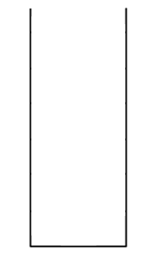
中缀表达式直接求值
例: 5 + 6 * ( 1 + 2 ) - 4
#
3
2
1
4
需要两个栈，一个放操作符，一个放操作数
+
2
(
3
1
*
4
6
18
+
-
5
23
#
opnd
19
optr

Slide 69
算法思想
5 + 6 * ( 1 + 2 ) - 4
（1）初始化opnd栈用于存放操作数，初始化空栈optr并存入#，用于存放算符；
（2）循环（外层）从左到右依次扫描中缀表达式，根据所遇到的逻辑符号m的不同情况分别处理：
①若m是操作数，则将其入栈到opnd，跳出内层循环，转步骤（2）外层循环，继续读下一个单词；
②否则，读取optr栈栈顶的符号，设为Θ1，当前符号m设为Θ2；
③循环（内层）执行，直至Θ1为“#”且Θ2为“#”时结束：
·若Θ2是左括号，则将其入栈到optr，跳出内层循环，转步骤（2）外层循环；
·若Θ2为右括号且栈顶Θ1为左括号，则出栈左括号，Θ1和Θ2均舍弃，跳出内层循环，转步骤（2）外层循环；
·若Θ2优先数值大，则Θ2入栈，跳出内层循环，转步骤（2）外层循环；
·否则Θ1从optr出栈，调用calculate完成运算，即从opnd栈依次出栈两个操作数做运算Θ1，并将运算结果入opnd栈；读取新栈顶至Θ1中，继续内层循环③ 。

Slide 70
单选题
5分
中缀表达式(A+B)*(C-D)/(E-F*G)对应的后缀表达式是
A
A+B*C-D/E-F*G
B
AB+CD-*EFG*-/
C
AB+C*D-E/F-G*
D
ABCDEFG+*-/-*
提交

Slide 71
括号匹配问题
【问题】 判断给定表达式中所含括号是否正确配对
【想法】 配对原则：右括号与其前面最近的尚未配对的左括号相配对。
顺序扫描表达式，将右括号与已经扫描过的最后一个尚未配对的左括号进行配对
5 + ( (3 + 2) ×8 – 7) ÷ 3
5 + ( (3 + 2) ×8 – 7) ) ÷ 3
如何保存已经扫描过的尚未配对的左括号，并对其实施配对操作？
用栈保存，扫描到左括号进栈，扫描到右括号出栈

Slide 72
{3*[A+(b*cd)]}
3*A+(b*cd]+{5*a}
3*A+(b*cd)dfg]+sfg
{3*A+(b*cd)+5+e

Slide 73
算法思想
1）凡出现左括弧，则进栈；
2）凡出现右括弧，首先检查栈是否空
若栈空，则表明该“右括弧”多余，不匹配
否则和栈顶元素比较，
若相匹配，则“左括弧出栈” ，
否则表明不匹配。
3）表达式检验结束时，
若栈空，则表明表达式中括号全部匹配，
否则表明“左括弧”有余,不匹配。

Slide 74
bool is_matched(string s){
SeqStack<char> openings;
char match;
bool is_matched = true;
for (int i = 0; i < s.length(); i++) {
if (s[i] == '(' || s[i] == '[' || s[i] == '{')
openings.Push(s[i]);
if (s[i] == ')' || s[i] == ']' || s[i] == '}') {
if (openings.Empty())
return false;
else {
char match;
match = openings.Pop();
is_matched = ((s[i] == ')' && match == '(') ||
(s[i] == ']' && match == '[') || (s[i] == '}'&& match == '{'));
if (!is_matched)
return false;
}
}}
if (!openings.Empty())
return false;
return true;}
{3*[A+(b*cd)]}
3*A+(b*cd]+{5*a}
3*A+(b*cd)dfg]+sfg
{3*A+(b*cd)+5+e
Notes:
int main()
{
string s="3*A+(b*cd)(+5)}+e";
is_matched(s);
system("pause");
}

Slide 75
int split(string text, string tokens[]) {
// 将text表达式分隔成各个逻辑部分，存放在tokens中，返回tokens数组的长度
string operators = "+-*/()#";
int i = 0, t_len = text.length(), k = 0;
while (i < t_len) {
if (text[i] == ' ') // 遇到空格
i += 1;
else if (operators.find(text[i]) != string::npos) { //遇到操作符
tokens[k++] = text.substr(i, 1); i++;
}
else { // 遇到操作数
int j = i + 1;
while (j < t_len && text[j] != ' ' && operators.find(text[j]) == string::npos) {
if ((text[j] == 'e' || text[j] == 'E') && j + 1 < t_len && text[j + 1] == '-')
j += 1;
j += 1;
}
tokens[k++] = text.substr(i, j - i); // 生成操作数子串
i = j;
}
}
return k;
}

Slide 76
单选题
5分
后缀表达式：30 6 + 5 2 - / 的值为：
A
3
B
6
C
9
D
12
提交

Slide 77
单选题
5分
下列哪个不是合法的前缀表达式？
A
+++AB*CDE
B
-+AB+CD*E
C
+-**ABCDE
D
+A*-+BCDE
提交

Slide 78
单选题
5分
借助栈S将中缀表达式A-(B-C/D)*E转换为后缀表达式，假设S栈初始压入“#”，则栈S的容量至少为 ：
A
3
B
4
C
5
D
6
提交

Slide 79
单选题
5分
表达式3-2*(4+2*2-6*3)-5求值过程中，当扫描到6时，操作数栈和算符栈从栈底到栈顶的内容依次为（ ）
A
3,2,4,1,1; #-*(+*-
B
3,2,8; #-*-
C
3,2,8; #-*(-
D
3,2,4,2,2; #-*(-
提交

Slide 80
单选题
5分
判断字符串" ([]()[()])"中括号是否配对时，所需的栈的容量至少是
A
3
B
4
C
5
D
6
提交

Slide 81
回溯法求解问题
回溯法又称为试探法，它按优先条件向前搜索以达到目标，如探索到某一步时，发现原先的选择达不到目标，就退回一步按次优条件重新选择，这种受阻时退回上一选择再求解的方法即为回溯法。
举例：n皇后问题
方法：
利用栈进行回溯
利用递归进行回溯

Slide 82
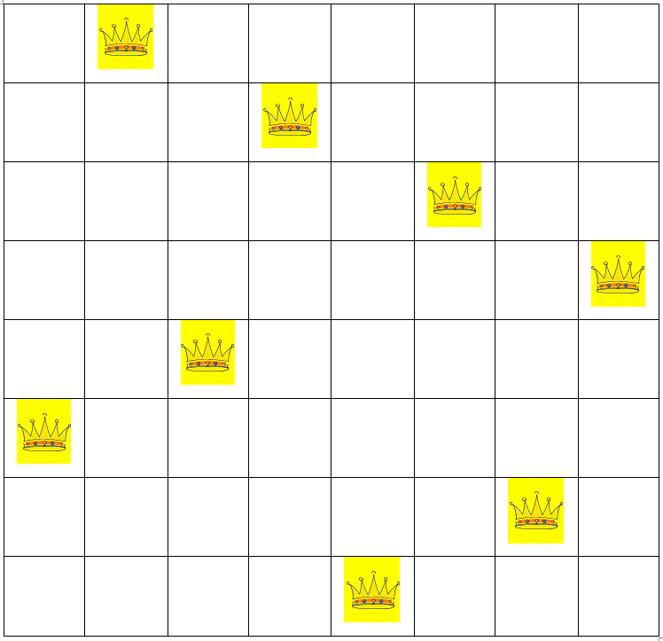
n皇后问题
n行n列的棋盘，可否将n个皇后放到棋盘上，使得没有两个皇后在同一行上，没有两个皇后在同一列上，且没有两个皇后问题在同一对角线上？找出所有解决方案。
n=8的1个解决方案

Slide 83
总体方案
□ ● □ □
□ □ □ ●
● □ □ □
□ □ ● □
###########
□ □ ● □
● □ □ □
□ □ □ ●
□ ● □ □
###########
用一个类来封装棋盘格局及皇后放置等方法，用一个布尔类型的二维数组来表示当时的棋盘状态，其中被皇后占有的位置值为True，否则为False。
按照行序依次探测皇后的可放置位置；
用一个计数器count存储当前已放置的皇后个数（正在放置的行）；
设置st栈存储各皇后位置。
基本思路
试探到count行当前列位置可放置皇后，将则该位置入栈，count加1；
如count=n，即已放满n个皇后，则输出一个解；移走最后的皇后，试探下一列位置；
否则，继续探测下一行；
若发现在该位置放置皇后的方案是失败的，则移走皇后，出栈该位置，设为(count,nxt_col)，接着从(count,nxt_col+1)位置开始试探。
0 1 2 3
0
1
2
3

Slide 84
算法思想（以8皇后为例）
（1）初始化st栈，用于存放已放置皇后的位置坐标；count表示当前已放置的皇后数目；从count=0行、nxtcol=0列位置开始探测皇后放置的位置；
（2）外层循环执行（目的是在第count行放置皇后）：
内层循环检查第count行第col列的方格（col的范围是：nxtcol~7，最多是0到7的八个方格）：
①如果与该位置同行、同列、同对角线上的方格上没有皇后：
·在该位置放置皇后，将该位置入st栈，以方便回溯；
·count加1，nxtcol为0；
·如果皇后已放满，输出一个解；从st栈出栈一对位置(count,nxtcol)，从该位置移走皇后，nxtcol加1；
·转步骤（2）。
②若第count行无法放置皇后：
·若栈空，则已无解，算法结束；
·若栈非空，从st栈出栈一对位置(count,nxtcol)，从该位置移走皇后，从count和nxtcol+1继续探索，即转步骤（2）。

Slide 85
当n为6时，六皇后问题共有4个解
□ ● □ □ □ □ □ □ □ ● □ □ □ □ □ □ □ ● ● □ □ □ □ □ □ □ ● □ □ □ □ □ □ □ ● □ | □ □ ● □ □ □ □ □ □ □ □ ● □ ● □ □ □ □ □ □ □ □ ● □ ● □ □ □ □ □ □ □ □ ● □ □
□ □ □ ● □ □ ● □ □ □ □ □ □ □ □ □ ● □ □ ● □ □ □ □ □ □ □ □ □ ● □ □ ● □ □ □ | □ □ □ □ ● □ □ □ ● □ □ □ ● □ □ □ □ □ □ □ □ □ □ ● □ □ □ ● □ □ □ ● □ □ □ □

Slide 86
数据结构的层次
数学概念层
sequence
list
stack
顺序栈
链栈
定长数组
单链表
表达式求值
动态数组
顺序链式结合
概念层
抽象数据类型层
数据结构层
算法层
物理实现层
程序设计层
应用层

Slide 87
v
第三章 栈和队列
3-3 队列的逻辑结构

Slide 88

银行排队问题
【问题】 银行个人储户的储蓄业务。
【想法】 先来先服务原则，模拟排队，储户叫号后排在队尾，窗口顺次叫号。
如何保存正在等待的储户顺序？
用队列保存
在实际问题的处理过程中，有些数据具有先到先处理的特点

Slide 89

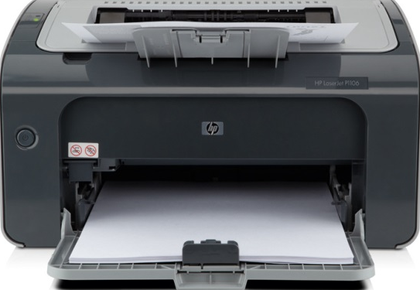

打印缓冲区
【问题】 多个用户共享打印机，保证打印功能。
【想法】 先来先服务原则，设置打印缓冲区，先送到缓冲区的先打印。
如何保存等待打印的文件？
用队列保存
在实际问题的处理过程中，有些数据具有先到先处理的特点

Slide 90
关于队列
什么是队列？在逻辑上有什么特点？在操作上有什么特性？
如何存储队列？
在不同的存储结构上，如何实现插入、删除、查找等基本操作？
在不同的存储结构上，基本操作的时空性能如何？

Slide 91
讲什么？
队列的定义及操作特性
队列的抽象数据类型定义
顺序队列的存储方法
循环队列的类定义
循环队列的实现
链队列的类定义
链队列的实现

Slide 92
队列的定义
队列：只允许在表的一端进行插入操作，在另一端进行删除操作
（a₁, a₂, …, a_{n-1}, a_{n}）
a₁ a₂ … a_{n}
a₁ a₂ … a_{n}
队头
队列
队尾
栈
队尾：允许插入的一端，相应地，位于队尾的元素称为队尾元素
队头：允许删除的一端，相应地，位于队头的元素称为队头元素

Slide 93
操作特性
例：有三个元素按a、b、c的次序依次入队，且每个元素只允许进一次队，则出队序列是什么？
答：出队序列只有一种情况：a b c
出队
入队
插入：入队、进队
a
b
c
删除：出队
空队列：不含任何数据元素的队列
任何时候执行出队操作，一定是哪个元素呢？
队列的操作特性：先进先出（First In First Out，FIFO）

Slide 94
抽象数据类型定义
ADT Stack
DataModel
Operation
endADT
队列中元素具有相同类型及先进先出特性，相邻元素具有前驱和后继关系
InitQueue：队列的初始化
DestroyQueue：队列的销毁
EnQueue：入队
DeQueue：出队
GetQueue：取队头元素
Empty：判空
与栈类似，队列的基本操作是确定的

Slide 95
抽象数据类型定义
出队
入队
InitQueue
输入：无
功能：初始化队列，创建一个空队列
输出：无
DestroyQueue
输入：无
功能：销毁队列，释放队列所占用的存储空间
输出：无
EnQueue
输入：元素值x
功能：在队尾插入一个元素
输出：如果插入成功，队尾增加了一个元素；否则返回失败信息
a₁ a₂ … a_{n}
Enqueue操作需要指明插入位置吗？

Slide 96
抽象数据类型定义
出队
入队
a₁ a₂ … a_{n}
DeQueue
输入：无
功能：删除队头元素
输出：如果删除成功，返回被删元素值；否则给出失败信息
GetQueue
输入：无
功能：读取队头元素
输出：若队列不空，返回队头元素；否则给出失败信息
Empty
输入：无
功能：判断队列是否为空
输出：如果队列为空，返回1，否则，返回0

Slide 97
顺序队列
顺序队列：队列的顺序存储结构
例：a₁a₂a₃a₄ 依次入队
0 1 2 3 4
a₁
a₂
a₃
a₄
rear
如何改造数组实现队列的顺序存储？
入队操作的时间性能？
如何表示队头：用数组的一端作为队头，从下标 0 处开始存放
如何表示队尾：设变量rear存储队尾元素所在的下标

Slide 98
顺序队列
顺序队列：队列的顺序存储结构
例：a₁ 出队
0 1 2 3 4
a₂
a₃
a₄
rear
如何改造数组实现队列的顺序存储？
出队操作的时间性能？
如何表示队头：用数组的一端作为队头，从下标 0 处开始存放
如何表示队尾：设变量rear存储队尾元素所在的下标

Slide 99
顺序队列
如何改进出队操作的时间性能？
0 1 2 3 4
a₁
a₂
a₃
a₄
front
rear
设置队头、队尾两个位置指针
入队、出队时间性能均是O(1)
约定：队头front指向队头元素的前一个位置，队尾rear指向队尾元素

Slide 100
顺序队列
队列的移动有什么特点？
0 1 2 3 4
a₂
a₃
a₄
a₅
front
rear
整个队列向数组下标较大方向移动
单向移动性
队列的单向移动性会产生什么问题？
假溢出：数组空间发生上溢，但数组的低端还有空闲空间

Slide 101
循环队列
如何解决假溢出呢？
如何使数组下标循环呢？
0 1 2 3 4
a₆
a₃
a₄
a₅
front
rear
循环队列：队列采用顺序存储，并且数组是头尾相接的循环结构
if (rear + 1 > 4)
rear = 0;
else
rear++;
rear = (rear + 1) % 5
程序技巧：求模（正余数）使得数组下标循环

Slide 102
循环队列的类定义
const int QueueSize = 100;
template <typename DataType>
class CirQueue
{
public:
CirQueue( );
~ CirQueue( );
void EnQueue(DataType x);
DataType DeQueue( );
DataType GetQueue( );
int Empty( );
private:
DataType data[QueueSize];
int front, rear;
};
队列的抽象数据类型定义？
InitQueue：队列的初始化
DestroyQueue：队列的销毁
EnQueue：入队
DeQueue：出队
GetQueue：取队头元素
Empty：判空

Slide 103
无参构造函数
循环队列：队列采用顺序存储，并且数组是头尾相接的循环结构
设置队头、队尾两个位置指针
0 1 2 3 4
front
rear
front
rear
CirQueue<DataType> :: CirQueue()
{
rear = front = - 1;
}
CirQueue<DataType> :: CirQueue()
{
rear = front = QueueSize - 1;
}

Slide 104
判空操作
如何判断循环队列的队空？
0 1 2 3 4
a₃
front
rear
int CirQueue<DataType> :: Empty()
{
if(front == rear) return 1;
else return 0;
}
队空的判定条件：front = rear

Slide 105
队空和队满
如何判断循环队列队满？
0 1 2 3 4
a₆ a₂ a₄ a₅
x
rear
front
队空的判定条件：front = rear
队满的判定条件：front = rear

Slide 106
队空和队满
如何确定不同的队空、队满的判定条件？
0 1 2 3 4
0 1 2 3 4
a₆ a₂ a₄ a₅
a₁ a₂ a₄ a₅
rear
front
front
rear
(rear+1) % QueueSize = front
队空的判定条件：front = rear
队满的判定条件：front = rear
数组中有一个空闲单元

Slide 107
入队操作
0 1 2 3 4
入队的函数原型是什么？
a₃
a₄
x
EnQueue
输入：元素值 x
功能：在队尾插入一个元素
输出：如果插入成功，队尾增加了一个元素；否则返回失败信息
front
rear
算法描述：
void CirQueue<DataType> :: EnQueue(DataType x)
{
if ((rear + 1) % QueueSize == front)
throw "上溢";
rear = (rear + 1) % QueueSize;
data[rear] = x;
}

Slide 108
出队操作
0 1 2 3 4
出队的函数原型是什么？
a₂
a₃
a₄
DeQueue
输入：无
功能：删除队头元素
输出：如果删除成功，返回被删元素值；否则给出失败信息
front
rear
算法描述：
DataType CirQueue<DataType> :: DeQueue( )
{
if (rear == front) throw "下溢";
front = (front + 1) % QueueSize;
return data[front];
}
取队头元素的实现？

Slide 109
单选题
5分
1. 有三个元素按a、b、c的顺序入队，每个元素只能入队一次，则出队序列只能是abc。
A
正确
B
错误
提交

Slide 110
单选题
5分
2. 在顺序队列（物理模型表示法）中，入队操作和出队操作的时间复杂度均是O(1)。
A
正确
B
错误
提交

Slide 111
单选题
5分
3. 在循环队列中，由于队列只允许在线性表的两端执行存取操作，所有基本操作的时间复杂度均为O(1)。
A
正确
B
错误
提交

Slide 112
单选题
5分
4. 设存储循环队列的数组长度为m，则(rear+1) % m实现将rear的值在循环意义下加1。
A
正确
B
错误
提交

Slide 113
单选题
5分
5. 在循环队列中，设front指向队头元素的前一个位置，则当前的队头元素是（ ）。
A
data[front]
B
data[++front]
C
data[(front+1)%m]
D
data[front++]
提交

Slide 114
单选题
5分
6. 若用一个长度为6的数组来实现循环队列，且当前rear和front的值分别为4和2，则从队列中删除一个元素，再增加两个元素后，rear的值是（ ）。
A
0
B
1
C
2
D
3
提交

Slide 115
单选题
5分
7. 若用一个长度为6的数组来实现循环队列，且当前rear和front的值分别为4和2，则从队列中删除一个元素，再增加两个元素后，front的值是（ ）。
A
0
B
1
C
2
D
3
提交

Slide 116
链队列的存储方法
链队列：队列的链接存储结构
a₁
a₂
a_{i}
a_{n}
∧
front
rear
用链表的哪一端作为队头？哪一端作为队尾？
链头作为队头，出队时间为O(1)
链尾作为队尾，入队时间为O(n)
设置队尾指针rear
链队列需要加头结点吗？
可加，也可不加

Slide 117
链队列的类定义
队列的抽象数据类型定义？
template <typename DataType>
class LinkQueue
{
public:
LinkQueue( );
~LinkQueue( );
void EnQueue(DataType x);
DataType DeQueue( );
DataType GetQueue( );
int Empty( );
private:
Node<DataType> *front, *rear;
};
单链表的结点结构？
InitQueue：队列的初始化
DestroyQueue：队列的销毁
EnQueue：入队
DeQueue：出队
GetQueue：取队头元素
Empty：判空

Slide 118
入队操作
入队的函数原型是什么？
EnQueue
输入：元素值x
功能：在队尾插入一个元素
输出：如果插入成功，队尾增加了一个元素；否则返回失败信息
a₁
a₂
a_{i}
a_{n}
∧
front
rear
void LinkQueue<DataType> :: EnQueue(DataType x)
{
}

Slide 119
入队操作
a₁
a₂
∧
a_{i}
a_{n}
x
∧
front
rear
s
front
front
∧
∧
∧
没有头结点会怎样？
x
x
rear
s
rear
s
void LinkQueue<DataType> :: EnQueue(DataType x)
{
Node<DataType> *s = nullptr;
s = new Node<DataType>;
s->data = x; s->next = nullptr;
rear->next = s; rear = s;
}
rear = s; front = s;
时间复杂度是多少？

Slide 120
出队操作
出队的函数原型是什么？
DeQueue
输入：无
功能：删除队头元素
输出：如果删除成功，返回被删元素值；否则给出失败信息
a₁
a₂
a_{i}
a_{n}
∧
front
rear
DataType LinkQueue<DataType> :: DeQueue( )
{
}

Slide 121
出队操作
边界情况：队列中只有一个元素
p
p
a₁
a₂
∧
a₁
a_{i}
a_{n}
∧
∧
front
rear
front
rear
DataType LinkQueue<DataType> :: DeQueue( )
{
DataType x;
Node<DataType> *p = nullptr;
if (rear == front) throw "下溢";
p = front->next; x = p->data;
front->next = p->next;
delete p; return x;
}
if (p->next == nullptr) rear = front;
取队头元素的实现？

Slide 122
析构函数
p
a₁
a₂
a_{i}
a_{n}
∧
front
rear
LinkQueue<DataType> :: ~LinkQueue()
{
Node<DataType> *p = nullptr;
while (front != nullptr)
{
p = front;
front = front->next;
delete p;
}
}
链队列是动态存储分配，需要释放链队列所有结点的存储空间

Slide 123
单选题
5分
9. 在链队列中附设头结点，能够使入队和出队操作更加方便。
A
正确
B
错误
提交

Slide 124
单选题
5分
10. 在链队列中，出队操作在队头执行，与rear指针无关。
A
正确
B
错误
提交

Slide 125
链式存储结构的安全措施
析构函数
赋值重载操作
拷贝构造方法

Slide 126
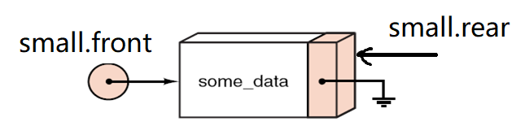
Problem Example 1
for (int i = 0; i < 1000000; i++) {
LinkQueue<int> small;
small.enqueue(some_data);
}
As soon as the object small goes out of scope, the data stored in small becomes garbage. Over the course of a million iterations of the loop, a lot of garbage will accumulate.

Slide 127
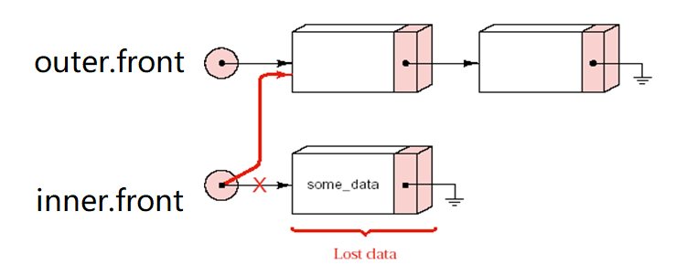
Problem example 2:
LinkQueue<int> outer;
。。。。。。
for (int i = 0; i < 1000000; i++) {
LinkQueue<int> inner;
inner.equeue(some_data);
inner= outer;
}
Lost data space
The destructor on inner queue deletes outer queue.
Such a deletion leaves the pointer outer.front addressing what a random memory location.

Slide 128
Misbehaviors:
Lost data space.
Two queues have shared nodes.
The problem arises because it copys reference rather values.
Reference semantics浅复制，
Value semantics深复制
In C++, we implement special methods, known as overloaded assignment operators to redefine the effect of assignment. Whenever the C++ compiler translates an assignment expression of the form x = y, it first checks whether the class of x has an overloaded assignment operator.

Slide 129
overloaded assignment prototype
LinkQueue operator=(const LinkQueue & original);
operator syntax
x.operator=(y) (usual way)
x=y (natural and convenient way)

Slide 130
LinkQueue operator=(const LinkQueue & original);
操作步骤
清空this对象中的结点
生成original链队列的拷贝链表，并将this对象设置为拷贝链表

Slide 131
Overloading the Assignment Operator（赋值重载操作）
template <typename DataType>
LinkQueue<DataType> LinkQueue<DataType>:: operator = (const LinkQueue<DataType>& original) {
Node<DataType> * original_node = original.front;
while (!Empty())
DeQueue();
delete front;
rear = front = new Node<DataType>(original_node->data);
while (original_node->next != NULL){
original_node = original_node->next;
rear->next = new Node<DataType>(original_node->data);
rear = rear->next;
}
return *this;
}

Slide 132
original. front
∧
original_node
original_node
front
∧
∧
rear
rear
rear = front = new Node<DataType>(original_node->data);
while (original_node->next != NULL){
original_node = original_node->next;
rear->next = new Node<DataType>(original_node->data);
rear = rear->next;
}

Slide 133
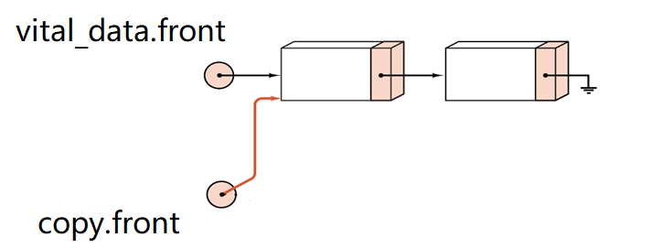
Problem example 3:
void destroy_the_queue (Queue copy){
……
}
int main( ){
Queue vital_data;
……
destroy_the_Queue(vital_data);
……
}
In this code, a copy of the Queue vital_data is passed to the function. The Queue copy shares its nodes with the Queue vital_data,and therefore when a Queue destructor is applied to copy, at the end of the function, vital_data is also destroyed.

Slide 134
The Copy Constructor ( 拷贝构造函数)
template <typename DataType>
LinkQueue<DataType> ::LinkQueue(LinkQueue<DataType>& original){
Node <DataType> * original_node = original.front;
front = rear= new Node<DataType>(original_node->data);
while (original_node->next != NULL) {
original_node = original_node->next;
rear->next = new Node<DataType>(original_node->data);
rear = rear->next;
}
}

Slide 135
安全的链队列
template <typename DataType>
class LinkQueue
{
public:
LinkQueue(); //构造函数，初始化一个空的链队列
~LinkQueue(); //析构函数，释放链队列各结点的存储空间
void EnQueue(DataType x); //入队操作，将元素x入队
DataType DeQueue(); //出队操作，将队头元素出队
DataType GetQueue(); //取链队列的队头元素
int Empty(); //判断链队列是否为空
LinkQueue(LinkQueue& orginal);
LinkQueue operator=(const LinkQueue& original);
void PrintOut();
private:
Node<DataType> *front, *rear; //队头和队尾指针，分别指向表头结点和尾结点
};

Slide 136
函数嵌套调用
【问题】嵌套调用：在函数的执行过程中调用其他函数，返回到哪里？
【想法】为保证函数嵌套调用的正确执行，返回到调用位置
主
函
数
main
A
B
D
E
如何保存调用位置？
C
用栈保存，返回最后进栈的位置

Slide 137
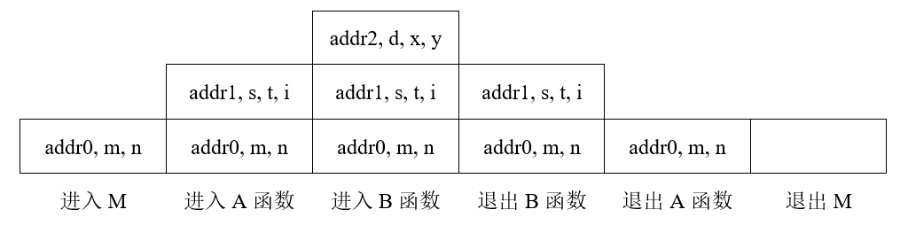
void A(int s,int t);
void B(int d);
void main(){
int m,n;
m=0;n=1;
…
A(m,n);
1:…
m+=n;
}
void A(int s,int t){
int i;
…
B(i);
2:….
}
void B(int d){
int x,y;
…
}
2 d x y
1 s t i
存储每个函数的参数、局部变量和返回地址等信息的空间称为调用记录（invocation record）或活动记录、栈帧
… m n
调用记录存储在哪里？
调用栈空间变化示意图
Last In, First Out （LIFO ）
（后进先出）

Slide 138
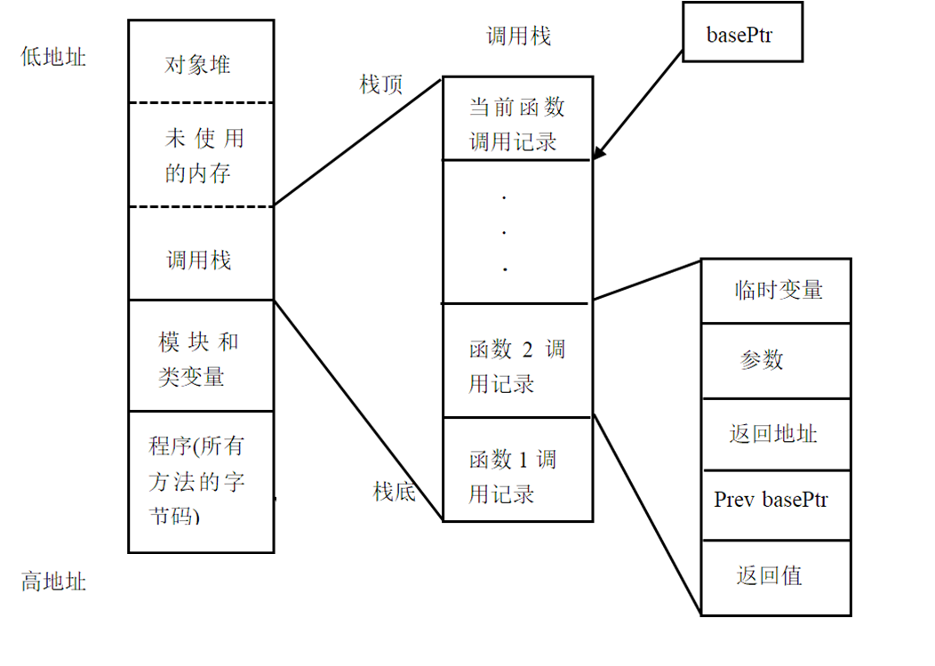
全局数据区
代 码 区

Slide 139
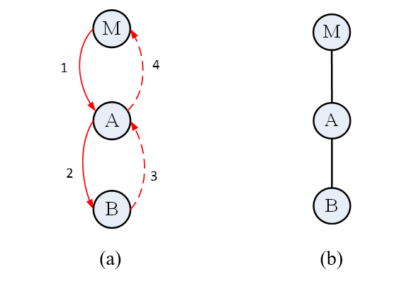
调用栈空间变化示意图
函数调用树

Slide 140
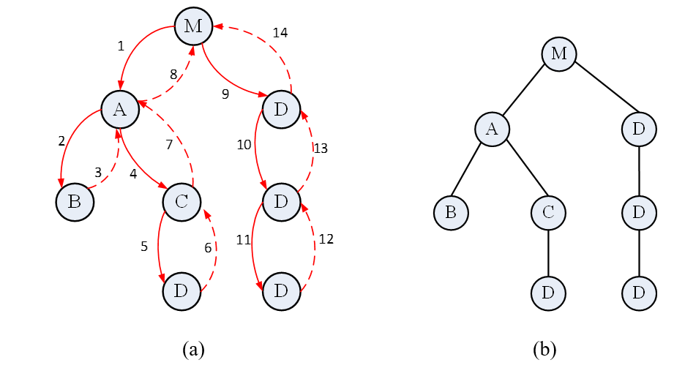
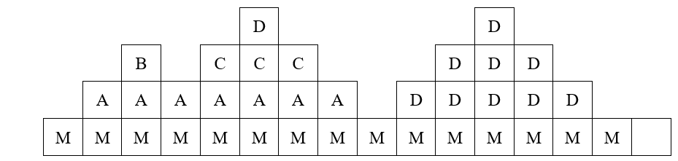
递归函数D的自我调用与返回与普通函数之间的相互调用方法是一致的，只不过每次递归函数调用的函数仍是自己。
函数调用树
调用栈空间变化示意图

Slide 141
单选题
5分
设某递归函数如下：
int fun(int n){
if (n <= 0)
return 0;
else
return fun(n - 1) + n;
}
当以fun(2)调用该递归函数，递归返回阶段前，调用栈中自栈底到栈顶保存的记录依次对应的是
A
fun(2) -> fun(1) -> fun(0)
B
fun(0) -> fun(1) -> fun(2)
C
fun(2) -> fun(0) -> fun(1)
D
fun(1) -> fun(0) -> fun(2)
提交

Slide 142
单选题
5分
栈是实现函数间相互调用所必须的结构。
A
对
B
错
提交

Slide 143
什么是递归？
递归定义是一种自我嵌套定义方式，即使用被定义对象的自身来定义该对象，可用于对数学概念、实体、问题解决方案等进行定义。递归主要应用在数学和计算机科学领域中。
例如，集合论对自然数的定义：0是一个自然数，每个自然数都有一个后继，这个后继也是自然数。
在生活中，也可以将一些概念或行为采用递归方式来定义。某人的祖先可定义为：某人的父母以及他父亲的祖先和他母亲的祖先。树枝、海岸线、山峰、雪花等分形图是自然界中递归的例子，俄罗斯套娃则是艺术中应用递归的例子。

Slide 144
递归求解问题的策略
把一个大规模的复杂问题层层转化为一个或多个与原问题相同、规模较小的子问题来求解，直到问题小到可以用非常简单直接的方式来解决，即分而治之（divide and conquer）策略。

Slide 145
能够用递归解决的问题应满足的条件
（1）必须存在递归结束的情形，即一个或多个递归出口，通常对应于最小规模或满足某个条件时无须递归可直接求解的情况，常被称为基本情况（base case）；
（2）原问题可以分解为更小规模的相同子问题，即存在一个确定的通用递归分解规则；
（3）子问题的个数必须是有限的，即保证不管多大的规模，都可以最终到达一个基本情况。

Slide 146
举例1
对正整数m和n，用辗转相除法求最大公约数。
首先求出余数r=m%n；
如果r=0，则m和n的最大公约数为n，无须递归求解；
否则m和n的最大公约数即为n和r的最大公约数。
int gcd(int m, int n) {
int r = m % n;
if (r == 0)
return n;
else
return gcd(n, r);
}

Slide 147
举例2
假设上楼共有n阶台阶，可以1步上1阶，也可以1步上2阶，共有多少种不同的走法?
设n阶台阶的走法总数为f(n)。
当n=0或1时，f(n)=1；
当n>1时，如果第1步走1阶，则剩下的n-1阶台阶走法总数为f(n-1)；如果第1步走2阶，则剩下的n-2阶台阶走法总数为f(n-2)；即f(n)=f(n-1)+f(n-2)。
long fibonacci(int n) {
if (n == 0 || n == 1)
return 1;
else
return fibonacci(n - 1) + fibonacci(n - 2);
}

Slide 148
class LinkQueue{
public:
LinkQueue(); //构造函数，初始化一个空的链队列
~LinkQueue(); //析构函数，释放链队列各结点的存储空间
void EnQueue(DataType x); //入队操作，将元素x入队
DataType DeQueue(); //出队操作，将队头元素出队
DataType GetQueue(); //取链队列的队头元素
int Empty(); //判断链队列是否为空
LinkQueue(LinkQueue& orginal); //拷贝构造方法
LinkQueue operator=(const LinkQueue& original); //赋值重载方法
void PrintOut(); //栈的所有元素输出方法
int size();
private:
Node<DataType> *front, *rear; //队头和队尾指针，分别指向头结点和终端结点
int recur_size(Node<DataType>* start);
};

Slide 149
结论
设计递归算法的关键是获得一个清晰而准确的问题求解方案的递归定义。
所有递归算法都包含两大部分：
（1）不用递归实现的基本情况的直接处理，即递归出口部分。
（2）将特定规模的问题求解分解为一个或多个小规模同等问题的求解，即递归分解规则的描述部分。

Slide 150
递归函数特点
（1）直接或者间接调用自己；
（2）在结构上，递归函数包含如if…else等形式的分支语句；
（3）除了少数情况下在函数中通过输入或删除元素等方法修改问题规模之外，大多情况下递归函数都含有用来表示问题规模的入口参数。在执行过程中，随着递归函数的调用和返回，该参数表示的规模通常从大变小，再从小变大反复变化。
（4）较为简短，少量的代码就可完成解题过程所需要的重复计算。

Slide 151
单选题
5分
一个递归算法必须包括 。
A
递归部分
B
终止条件和递归部分
C
迭代部分
D
终止条件和迭代部分
提交

Slide 152
单选题
5分
以下哪项不是递归函数的特点？
A
有一个基本结束条件
B
能够不断减小问题规模
C
对函数运行结果进行缓存
D
函数直接或间接调用自身
提交

Slide 153
递归算法的性能

Slide 154
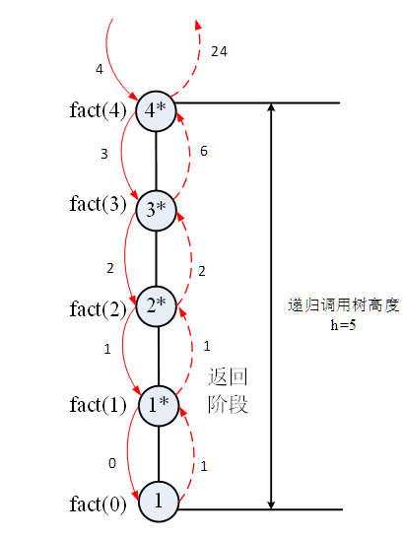
阶乘递归函数时间效率
int fact(int n){
if (n==0)
return 1;
return n*fact(n-1);
}
时间复杂度O(n)
调用阶段
递归算法的时间效率由递归调用树的规模决定。
递归调用的最大层次数称为递归深度。运行fact(4)时，递归调用的最大层次为5，即递归深度为5。
递归深度与对应递归调用树的高度一致。
递归调用树

Slide 155
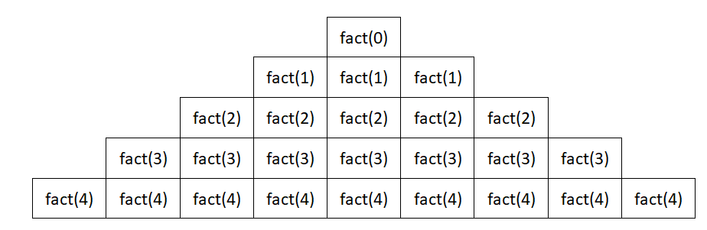

阶乘递归函数空间效率
递归函数的空间效率由递归深度、递归调用树的高度决定，fact递归函数的空间效率为$O(n)$。
递归调用阶段
如果递归深度过大，则会导致调用栈所占容量过大发生溢出。
空间复杂度O(n)
递归调用树

Slide 156
递归算法的性能
用递归调用树直观表示出算法的运行过程；
算法的时间性能由调用树的规模（结点个数）决定；
算法的空间性能由调用树的高度决定。

Slide 157
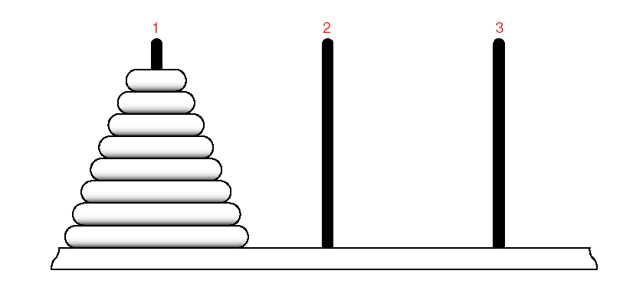
Divide and Conquer: The Towers of Hanoi
The Problem
move(64,1,3,2)——move 64 disks from tower 1 to tower 3 using tower 2 as temporary storage.
One disk can be moved at a time and no disk is ever allowed to be placed on top of a smaller disk.
动画

Slide 158
Divide and Conquer: The Towers of Hanoi
The Solution
Concentrate our attention not on the first step, but rather on the hardest step: moving the bottom disk.
//***************************************************//
move(63,1,2,3); //move 63 disks from tower 1 to 2
// using tower 3 as temporary storage
cout<<“Move disk 64 from tower 1 to tower 3.”<<endl;
move(63,2,3,1); //move 63 disks from tower 2 to 3
//using tower 1 as temporary storage
//**************************************************//
Divide and Conquer: To solve a problem, split the work into smaller and smaller parts, each of which is easier to solve than the original problem.（分而治之）

Slide 159
Divide and Conquer: The Towers of Hanoi
const int disks=64;
void move(int count,int start,int finish,int temp);
main(){
move(disks,1,3,2);
}
void move(int count,int start,int finish,int temp){
if (count>0){
move(count-1,start,temp,finish);
cout<<“Move disk ”<<count<<“ from “<<start<<“ to “<<finish
<<“ . ”<<endl;
move(count-1,temp,finish,start);
}
}

Slide 160
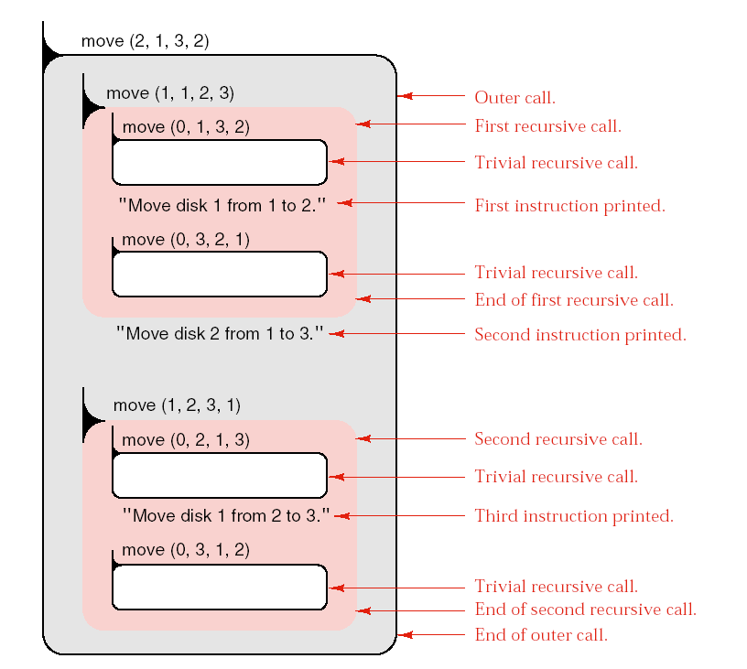
Divide and Conquer: The Towers of Hanoi
Tracing
move(int count,int start,int finish,int temp){
① if (count>0){
② move(count-
1,start,temp,finish);
③cout<<“Move disk ”<<count<<“ from “<<start<<“ to “<<finish <<“ . ”<<endl;
④move(count-1,temp,finish,start);
}
移动次数：3次
Notes:
手工画图

Slide 161
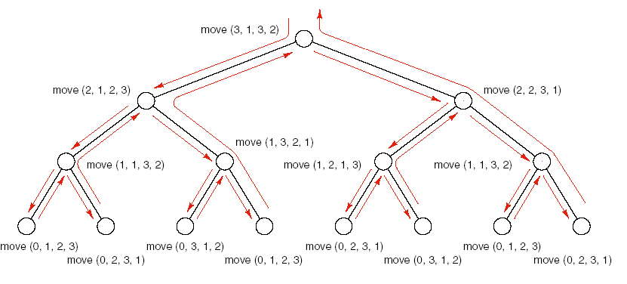
Divide and Conquer: The Towers of Hanoi
Analysis
圆盘移动次数：1+2+4=7次

Slide 162
#include <iostream>
#include <ctime>
#include <fstream>
using namespace std;
void move(int count, int start, int finish, int temp,double &step);
int main() {
ofstream file ("d:\\a.txt");
for (int disk = 1; disk < 64; disk++) {
double step = 0;
clock_t start = clock();
move(disk, 1, 3, 2,step);
file<< "end of moving " << disk << "disks "<<"in "<<step<<"steps using time: ";
cout << "end of moving " << disk << "disks " << "in " << step << "steps using time: ";
clock_t end = clock();
file << (end - start) / (double)CLK_TCK<<endl;
cout << (end - start) / (double)CLK_TCK << endl;
}
file.close();
system("pause");
}

Slide 163
void move(int count, int start, int finish, int temp,double &step) {
if (count > 0) {
move(count - 1, start, temp, finish,step);
//cout << "Move disk" << count << " from " << start << " to" << finish<<"." << endl;
step++;
move(count - 1, temp, finish, start,step);
}
}

Slide 164
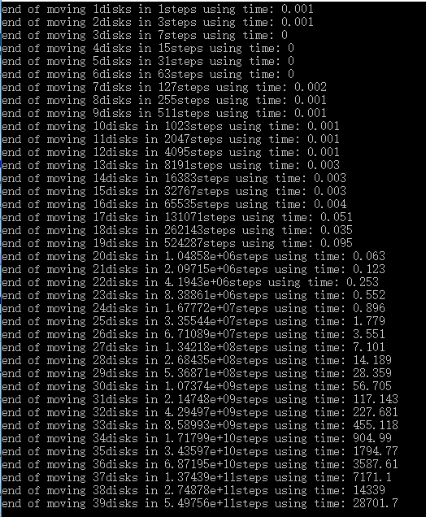
64个圆盘移动时间约为：
28701/(2³⁹-1)*(2⁶⁴-1)/3600/24/365
=30537(年）

Slide 165
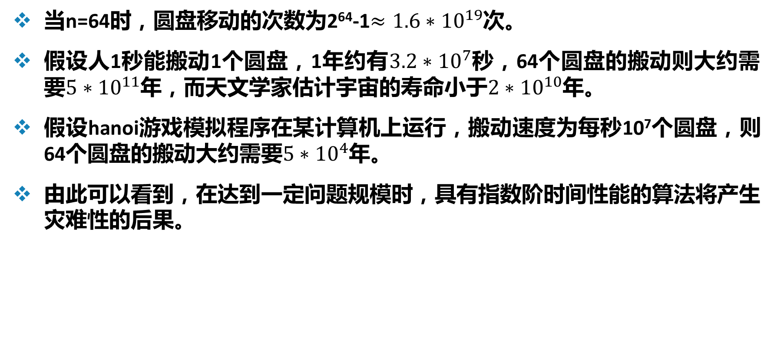
汉诺塔问题时间性能
当n=64时，圆盘移动的次数为2⁶⁴-1$≈1.6∗{10}^{19}$次。
假设人1秒能搬动1个圆盘，1年约有$3.2∗{10}^{7}$秒，64个圆盘的搬动则大约需要$5∗{10}^{11}$年，而天文学家估计宇宙的寿命小于$2∗{10}^{10}$年。
假设hanoi游戏模拟程序在某计算机上运行，搬动速度为每秒10⁷个圆盘，则64个圆盘的搬动大约需要$5∗{10}^{4}$年。
由此可以看到，在达到一定问题规模时，具有指数阶时间性能的算法将产生灾难性的后果。

Slide 166
f(81)
int f(int n) {
if (n < 3)
return 0;
int num = 7;
for (int i = 1; i <= n; i++)
num += 1;
int k = n;
while (k >= 1) {
k = k / 2;
num += 1;
}
return f(n/3) + num;
}
设n=3^{k}
T(n)=
3^{k}+3^{k-1}+…+3²+3¹+1
=（3^{k+1}-1）/2
f(27)
f(9)
T(n)=O(n)
f(3)
S(n)=
O(log₃n)
f(1)

Slide 167
f(81)
T(n)=T(n-2)+n
=T(n-4)+n-2+n
=T(n-6)+n-4+n-2+n
……
≈1+3+5…+n-2+n
≈(n+1)²/4
int f(int n) {
if (n < 3)
return 0;
int num = 7;
for (int i = 1; i <= n; i++)
num += 1;
int k = n;
while (k >= 1) {
k = k / 2;
num += 1;
}
return f(n-2) + num;
}
f(79)
f(77)
T(n)=O(n²)
……
f(3)
S(n)=O(n)
f(1)

Slide 168
int f(int n) {
if (n < 3)
return 0;
int num = 7;
for (int i = 1; i <= n; i++)
num += 1;
int k = n;
while (k >= 1) {
k = k / 2;
num += 1;
}
return f(n/2) + num + f(n/2);
}
T(n)
=2T(n/2)+n
=2²T(n/2²)+n+n
=2²(2T(n/2³)+n/2²)+n+n
= 2³T(n/2³)+n+n+n
……
=2^{k}T(n/2^{k})+kn
当n = 2^{k}
T(n)=nT(1)+kn
= n+nlog₂n
T(n)=O(nlog₂n)
S(n)=
O(log₂n)

